Slide 1
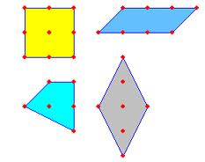
وحدة تعليمية محوسبة
للصف الرابع
معلمة الموضوع مرام عواوده
موضوع الوحدة
الاشكال الرباعية
الدروس مخصصة (من 16.03.2020 حتى 26.03)
التالي

Slide 2
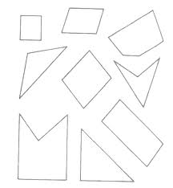
الشكل الرباعي
مضلع مغلق له اربعة اضلاع
التالي
السابق

Slide 3
ضلعان متجاوران في الشكل الرباعي هما:
ضلعان لهما راس مشترك
.
ضلعان متقابلان بالشكل الرباعي هما:
ضلعان لا يوجد لهما راس مشترك
التالي
السابق

Slide 4
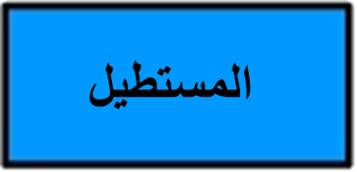
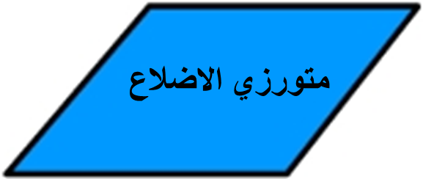
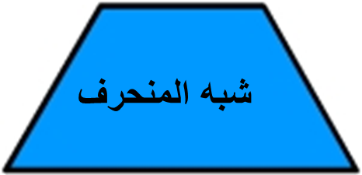
عائلة الاشكال الرباعية
التالي
السابق

Slide 5
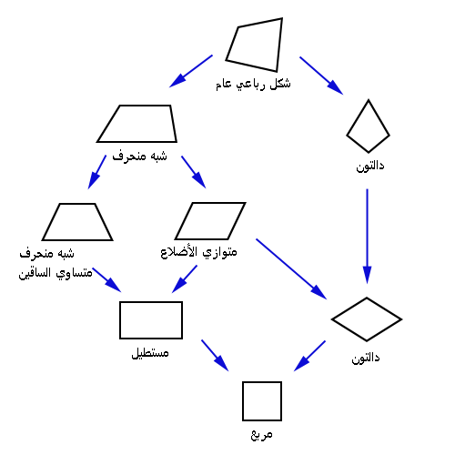
خواص الشكل الرباعي
*للشكل الرباعي 4 اضلاع
*للشكل الرباعي 4 رؤوس
*للشكل الرباعي 4 زوايا
التالي
السابق

Slide 6
اضغط على المربع
المربع
الشكل رباعي فيه:
اربعة اضلاع متساوية
كل ضلعين متقابلين متوازيين
اربع زوايا قائمة
السابق
التاليשקופית 7

Slide 7
المعين
شكل رباعي
الاضلاع الاربعة متساوية
الزوايا غير قائمة
كل ضلعين متقابلين متوازيين
كل زاويتين متقابلين متساويتين
التالي
السابق

Slide 8
المستطيل
اضغط على المستطيل
شكل رباعي فيه:
الزوايا الداخلية قائمة
كل ضلعين متقابلين متساويين ومتوازيين
التالي
السابق

Slide 9
اعزائي الطلاب اليكم المهام المحوسب
في قص المستطيلات
اضغط هنا

Slide 10
هيا يا احبائي لنلخص معا
المهام المحوسب
 | خط القص من-- الى-- | المضلعات الناتجة | الرسم
1 | من راس المستطيل الى راس المستطيل. | مثلثين
2 | من ضلع المستطيل الى ضلع المجاور له. | مثلث وشكل خماسي
3 | من ضلع المستطيل الى ضلع المقابل له. | شكل رباعي و شكل رباعي
4 | راس المستطيل الى ضلع المستطيل. | مثلث و شكل رباعي

Slide 11
متوازي الاضلاع
شكل رباعي فيه:
كل ضلعين متقابلين متوازيين متساويين
كل زاويتان متقابلتيان متوازيتان متساويتان
التالي
السابق

Slide 12
الدالتون
شكل رباعي مكون من:
مثلثين متساويين الساقيين
لهما قاعدة مشتركة
التالي
السابق

Slide 13
شبه منحرف
شكل رباعي فيه:
ضلعان متوازيان فقط
شبة منحرف متساوي الساقين
السابق
التالي

Slide 14
الشكل الرباعي العام:
مضلع مكوّن من أربعة أضلاع فقط
فيه قطرين.
التالي
السابق

Slide 15
هيا يا احبائي لنشاهد ونستمتع معا مسرحية الاشكال الرباعية
«عودة المستطيل»
ا ضغط هنا
التاليשקופית 14
السابق

Slide 16
هيا نتعلم الرسم
بالأشكال الرباعية
.
.
نرسم مستطيل كبير
وثلاثة مستطيلات صغيرة
.
.
ما اجمل البقرة
التي رسمناها!
التالي
السابق

Slide 17
النهاية
السابق

